Slide 1
介護現場で役立つ
「入門・やさしい日本語」講座
令和7年度 群馬県主催 「やさしい日本語」推進事業
～相手に合わせて分かりやすく日本語で伝える基礎を学ぶ～
群馬県ぐんま暮らし・外国人活躍推進課
1

Slide 2
本教材の構成
「やさしい日本語」 とは
分かりやすく伝えるコツ（技術面）
基本練習と「3文トレーニング」
「やさしい気持ち」（配慮面）
まとめ
（参考情報・解答例）
2

Slide 3
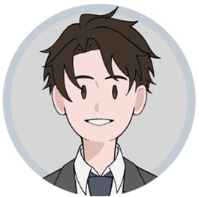

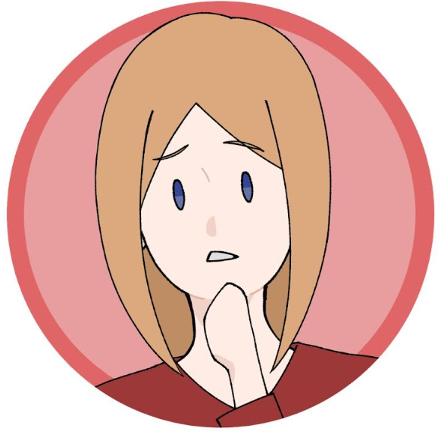
「やさしい日本語」 のイメージ
土足厳禁！
くつ ぬ
⇒ 靴を脱いでください！
ゆか よご
⇒ 床が 汚れています
床がベトベトです
3
Notes:
「やさしい日本語」がどんなものか、イメージを示す。（例は ①漢語 ②オノマトペ ③敬語)

Slide 4
１. 「やさしい日本語」とは
4

Slide 5
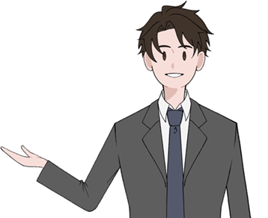
１. 「 やさしい日本語 」 とは
‣ 普通の日本語を言い換えたりして、外国人等に
わかりやすいように 配慮された日本語表現
‣ きっかけは「阪神・淡路大震災（1995年1月17日） 」
‣ 外国人だけでなく「高齢者・子ども・障がい者」 にも有効
＊ろう者・発達障害者等
やさ
やさ
※ 「 優しい気持ち 」 ＋ 「 易しい言葉 」の日本語
伝えたい！
理解したい！
5
Notes:
※ 1995年1月17日 阪神・淡路大震災の被災者の内、死者や負傷者の数を日本人と外国人で比べてみると、明らかに外国人のほうが高い割合で被害を受けている。死者で約2倍、負傷者では約2.4倍であった。♡ 外国人への伝達を目的として考案されたが、認知機能が衰えてきた高齢者、言語発達段階で語彙等も少ない子ども、ろう者や発達障害を持つ障がい者等にも有効である。ですが、やさしい日本語は誰にでも使える「魔法の言葉」ではありません。使う相手をよく見極めてください。話せる相手に使わない。☞
☞ 「ひらがな表記」：表現が平易・簡単である「易しい」と相手を思いやるやさしい気持ち「優しい」が二つそろって「やさしい日本語」であるから。

Slide 6
２. 分かりやすく伝えるコツ
6

Slide 7

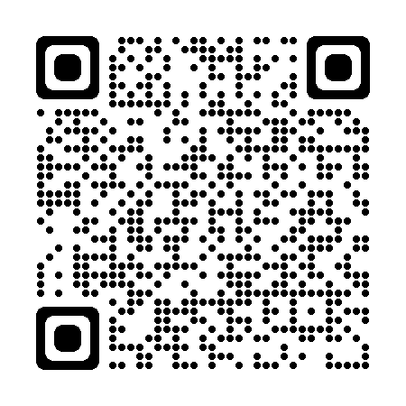
3.1 分かりやすく伝えるコツを知る
は さ み の法則
３つの意識
は 言う
はっきり 言う
その①
その②
その③
さ 言う
さいごまで言う
「やさしい せかい」（日本語ラップ）
み 言う
みじかく 言う
7
Notes:
できるかぎり明瞭な意味の言葉を、明瞭な発音で言うこと
基本：小学校２，３年生が使う言葉にする はさみの法則：どんなルールか推測してみよう！
はっきり・・・論理的に、発音をはっきり さいごまで・・・文末をあいまいにしない！ みじかく・・・一文は主語、述語だけで短く！

Slide 8

はさみの法則：「は」
は っきり 言う
⑴ わかりにくい表現を使わない
・お控えください（ 遠まわしの表現）→ しないでください
・結構です （あいまいな表現） → いります／いりません
・できなくもない（二重否定） → できます／できません
「ヒカエ」をもらうの？ 許可？ 拒否？ できるの？ できないの？
⑵ 明瞭な発音と適切な速度で話す
外国人や高齢者等にも聞きとりやすいように、
はっきり明瞭に発音し、相手や場面に合わせて適切な速度で話す
＊ 補聴器の有無・認知機能等
8

Slide 9

はさみの法則：「さ」
さいごまで 言う
〇 文末を濁さず、結論まできちんと言う
・ ～んですが（けど）・・・
➝ ～ですから、 □□です／ます
□□ません／てください等
・・・だから、何だろう？
例：ちょっと部屋が寒いんだけど… → ちょっと部屋が寒いですから、
エアコンの温度を上げてください。
それはちょっと… → それは できません ／ それは 困ります。
9

Slide 10



はさみの法則：「み」
み じかく 言う
〇 一文は短く、シンプルに言う
簡単
1. 〇は▢です／〇は△ます。
彼女は介護士です。
誰にでもわかりやすい
2. 〇は ▢ですが、△です／ます。
〇は △して、▼ます。
・ 彼女は施設で働いていて、ヘルパーもしています。
・ 彼女は子供を4人育てながら、国家試験の勉強もしています。
ふだん話している日本語
3. 文が長くて複雑なもの
彼女は施設で働いていて、ヘルパーもしているんですが、 4人の子供を育てながら、今は国家試験の勉強もしています。
難しい
10

Slide 11

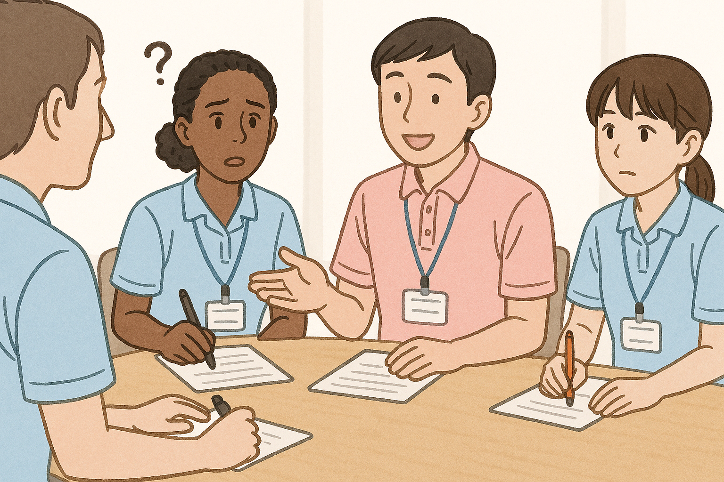
２.２ 分かりやすく伝えるコツを知る「はさみの法則」
■ 例題で「やさしい日本語」で伝えるコツを学びましょう。
【例題】
ご存じの通り、最近田中さんの食欲がイマイチで…
この二日はご自身ではお食事も水分も口になさらず、
心配していたところですが、今日は介助しても完食には至らなかったため、看護師に相談したところ、 脱水の心配があることから、明日から口当たりの良いものを摂取するようにとのことで、今日、栄養士に相談し、明朝から食事形態を変更することとなりました。
申し送りで
☞ まず、文章を「述語（です／ます）」付近で区切ってみましょう。
11
Notes:
絵本の読み聞かせのような印象

Slide 12

２.2 「はさみの法則」 ➡ は さ み
Step１: 文章を短く分けて、言い切る形にします
①
②
③
④
⑤
⑥
⑦
ご存じの通り、最近、田中さんの食欲がイマイチです。
この二日はご自身では食事も水分も口になさらず、
心配していたところです。
今日は介助しても完食には至りませんでした。
看護師に相談したところ、脱水の心配があります。
それで、明日から口当たりの良いものを摂取するように
とのことでした。
今日、栄養士に相談しました。
明朝から食事形態を変更することとなりました。
12
Notes:
絵本の読み聞かせのような印象

Slide 13
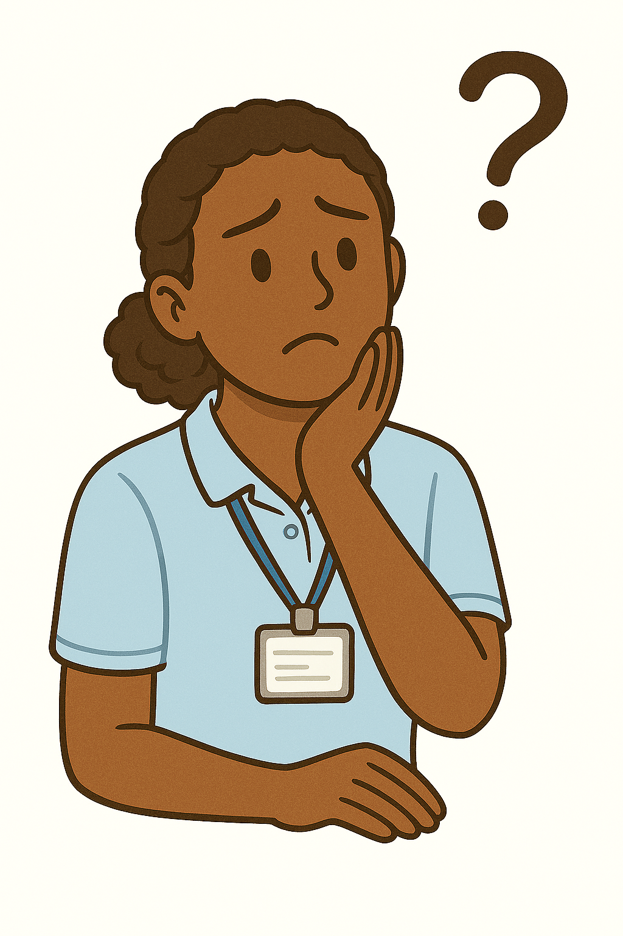
２.2 「はさみの法則」 ➡ は さ み
Step２: 内容を取捨選択し、難しい表現を確認します
①
②
③
④
⑤
⑥
⑦
ご存じの通り、最近、田中さんの食欲がイマイチです。
この二日はご自身では食事も水分も口になさらず、
心配していたところです。
今日は介助しても完食には至りませんでした。
看護師に相談したところ、脱水の心配があります。
それで、明日から（口当たりの良いもの）を
摂取するようにとのことでした。
今日、栄養士に相談しました。
明朝から（食事形態）を変更することとなりました。
？
13
Notes:
絵本の読み聞かせのような印象

Slide 14
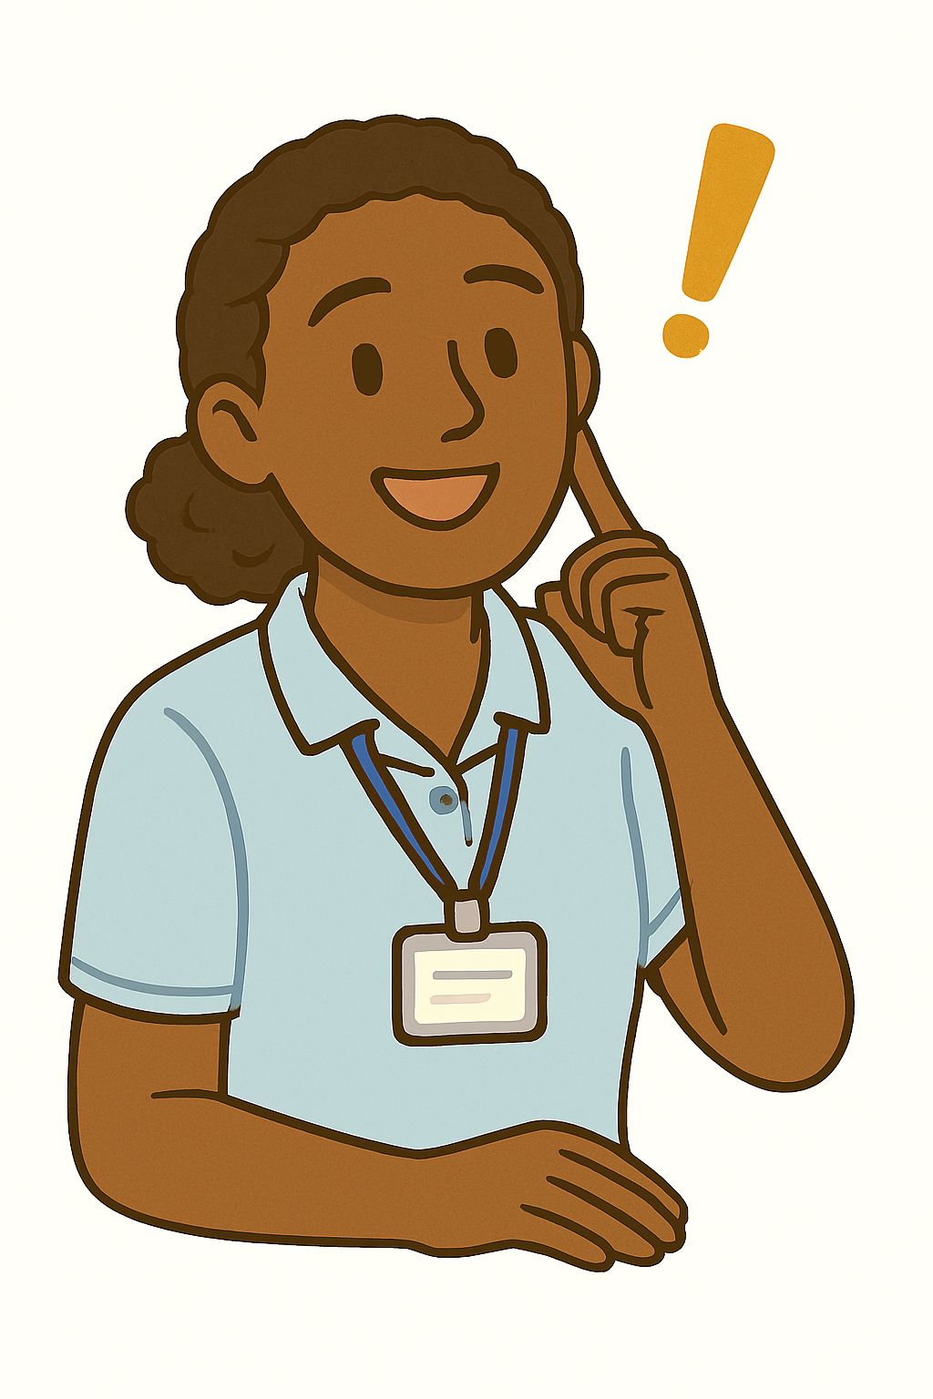
２.2 「はさみの法則」 ➡ は さ み
Step3: 外国人に伝わりやすい工夫をする
1）言い換える 2）時系列にする ３）誰がを示す
①
②
③
④
⑤
⑥
⑦
最近、田中さんはあまり食欲がありません。
昨日と今日、田中さんは 自分でご飯を食べませんでした。
飲み物も飲みませんでした。
今日、私が食事の介助をしましたが、
田中さんは全部食べることができませんでした。
今日、看護師と栄養士に相談すると、
田中さんは脱水の心配があるそうです。
それで、田中さんは明日から飲み込みやすいものを
食べたほうがいいそうです。
明日の朝から、田中さんの食事は柔らかいものになります。
Notes:
絵本の読み聞かせのような印象

Slide 15

【参考】 わかりやすく伝えるためのコツ詳細まとめ 「10のルール」
表現
気持ち
15

Slide 16
3. 基本練習と「3文トレーニング」
16

Slide 17
【練習１】 情報整理
下の会話文から、日本人が伝えたいことは何でしょうか。
⑴
（休憩時間を過ぎてもスマホを見ている人に）
日本人： 何、見てるの？
外国人： YouTubeです。
日本人： ・・・。 休憩って何時から？
外国人： 11：45です。
日本人： 12：50だよ・・・？
伝えたいこと
17

Slide 18
【練習１】 情報整理
下の会話文から、日本人が伝えたいことは何でしょうか。
⑵
明日のレクリエーション、詳細は明日説明するけど、
ホールで幼稚園の子供の発表会だから、昼食が
終わったら午後イチでレイアウトを変えるんだけど、
テーブルを後ろに下げて、椅子は半円形に並べて
もらおうと思ってるのよ。 よろしくね。
伝えたいこと
18

Slide 19
【練習２】言い換える
「これだけは！」 ―言い換えのコツ―
「です・ます」「～てください」の形を使う！
シンプルな言葉を使う！ × 専門用語・バラバラの表現・オノマトペ
和語を使う！ × 漢語・カタカナ語・敬語
「誰が」「何を」などを入れて関係を明確にする！
１．難しい言葉を使わないで、シンプルな表現にしてみましょう。
⑴
疾 病
疾 患
病（やまい）
⑵
床に就く
ベッドに入る
就寝する
⑶
中止する
キャンセルする
見合わせる
Notes:
① 受け持つ（担当する）：「受ける」＋「持つ」 ② 思い付く（良い考えが出る）：「思う」＋「付く」

Slide 20
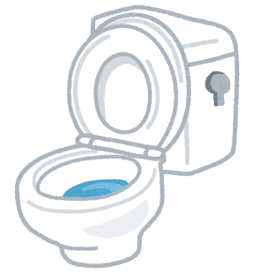

【練習２】 言い換える
２．人によって表現が異なる「バラバラ言葉」は分かりにくいため、
施設で統一して外国人に伝えると理解しやすいでしょう。
⑴ あなたの施設ではどんな表現が使われやすいか、どれが適切か考えましょう。
お手洗い・洗面所・トイレ・便所・ パウダールーム・化粧室・厠
寝巻き・就寝着・寝衣・パジャマ・部屋着・夜着・ナイトウェア・浴衣
⑵ また、他にどんなバラバラ言葉があるか考えてみましょう。
20
Notes:
シンプル：二重否定×、曖昧な言い方× など
① 受け持つ（担当する）：「受ける」＋「持つ」 ② 思い付く（良い考えが出る）：「思う」＋「付く」

Slide 21
【練習２】 言い換える
３．下の表現を「やさしい日本語」にしてみましょう。
⑴ （仲間と）打ち解けた？ ➝＿＿＿＿＿＿＿＿＿＿＿＿＿＿
⑵ （利用者に）寄り添う ➝＿＿＿＿＿＿＿＿＿＿＿＿＿＿＿
⑶ 身分証明書はお持ちですか➝＿＿＿＿＿＿＿＿＿＿＿＿＿
⑷ 頭がガンガンする➝＿＿＿＿＿＿＿＿＿＿＿＿＿＿＿＿＿
⑸ おっかねんなー（群馬弁） ➝＿＿＿＿＿＿＿＿＿＿＿＿
⑹ 田中さん、トイレに行きたそうじゃない？
➝ ＿＿＿＿＿＿＿＿＿＿＿＿＿＿＿＿＿＿＿＿
21
Notes:
シンプル：二重否定×、曖昧な言い方× など
① 受け持つ（担当する）：「受ける」＋「持つ」 ② 思い付く（良い考えが出る）：「思う」＋「付く」

Slide 22
【チャレンジ問題】
次の入浴介助に関する説明を「はさみの法則」で 短く言います。
区切るところに「／」を入れ、次に分かりやすい伝え方を考えましょう。
入浴介助が終わったばかりで、お疲れのところ申し訳ないんだけど、
昨日の掃除があまくて、今日ちょっと滑りやすくて危なかったので、
ちょっと丁寧めに掃除をお願いしたいのと、シャンプーがだいぶ減ってきてるから、ついでに補充もお願いしたいんだけど、ひとりで大丈夫かな？
22

Slide 23

「 ３文トレーニング 」
「専門用語・重要語」など覚えなければならないものもある。
1文では言い換えられないとき、３文で簡潔に説明できるようになる
① 大きい地震や山火事、たくさんの雨で
家が危ないとき、逃げるところです。
② 学校や体育館、公民館などに
地域の人が集まります。
③ 安全になるまで、そこでご飯を
もらったり、生活したりします。
避難所
ひ なん じょ
って何ですか？
☞ 語の「意味」 ＋ 「状況」「大切な情報」など
Notes:
➝ 日本で生活・仕事するために、難しくても覚えなければ ならない大事なことばもあります。そのようなことばは、用語の意味だけでなく、「意味合い」も説明しましょう。

Slide 24

３．基本練習と「３文トレーニング」
「はさみの法則」 x 「チャンスは３回」
さいごまで
言う
【進め方】
① 別紙ワークシートの「指示カード」を切り離します。
② 指示カードを1つ選び、そこに書かれている言葉について
「はさみの法則」を意識しながら、3文で説明してください。
③ グループで、出題者と回答者に分かれて３ヒントクイズにし、
説明が通じやすいか話し合うと効果的です。
④ 職場の用語なども題材にして、さらに楽しく練習しましょう。
24
Notes:
「ハサミの法則」とは～ （スライド読み上げ）
3文クッキングは、文が3つあるので、当てさせるチャンスは3回ある、ということです。

Slide 25
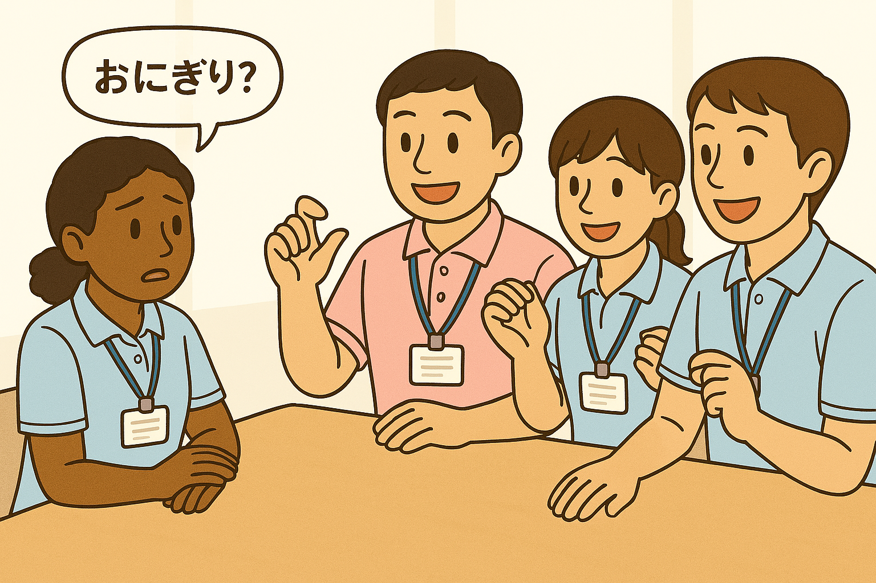
◆ クイズをしながら、説明の仕方を楽しく学びましょう！
例
クイズ
として
① ご飯で作ります。
② 丸や三角の形です。
③ 手で食べます。
説明
として
回答
おにぎり
外国人の質問
練習では別紙ワーク ↗
シートの指示カードで
は何ですか？
25
Notes:
楽しいクイズ形式で「説明」していきます。
たとえば、
＜クリック＞ご飯で作ります
＜クリック＞丸や三角の形です。
＜クリック＞手で食べます。
答えは…？はい、＜クリック＞おにぎり、ですね。
外国の人に「おにぎり？おにぎりって何ですか」と聞かれたときは、
①から順番に3つの文で説明すればいいのです。
＜クリック＞

Slide 26
３文トレーニング用 ワークシート
＊切り離してご利用ください。
アレルギー
労災
納涼祭
もちつき
糖質制限
差し入れ
避難所
米寿
（顔の）シミ
26

Slide 27
４. 「やさしい気持ち」
27

Slide 28

４． 「優しい気持ち」
理解を助けるために
「易しいことば」に
プラスしよう！
▸ 身近な例を挙げる
▸ 視覚的なヒントを使う（＊1）
（イラスト、画像、動画、ジェスチャー等）
▸ 相手が理解しているか確認する（＊2）
▸ 翻訳機の活用とコツ
▸伝えること、理解することをあきらめない
▸「思い込み」が相手を傷つけることもあるので注意！（＊3）
28
Notes:
謝る：時間に遅れた、物を壊した➝ごめんなさいと言う。 仕事で失敗しました（曖昧）

Slide 29

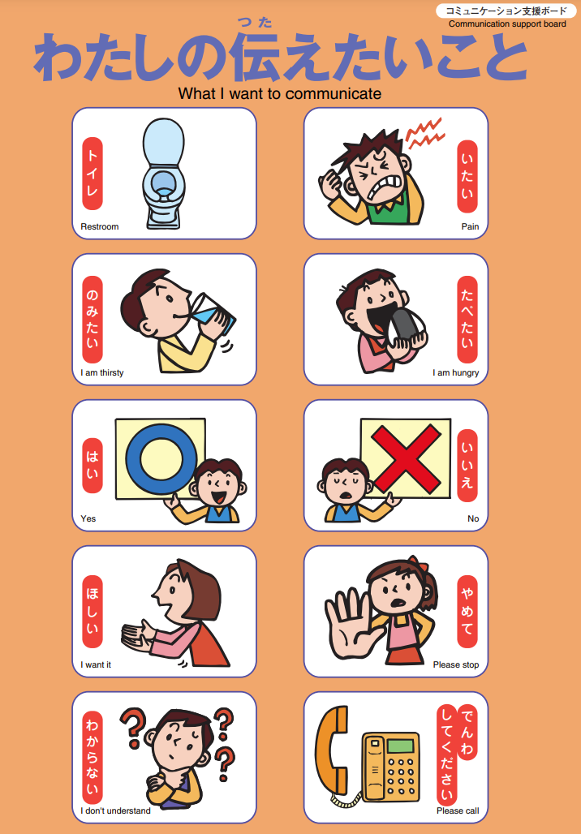
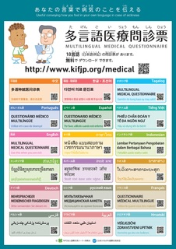
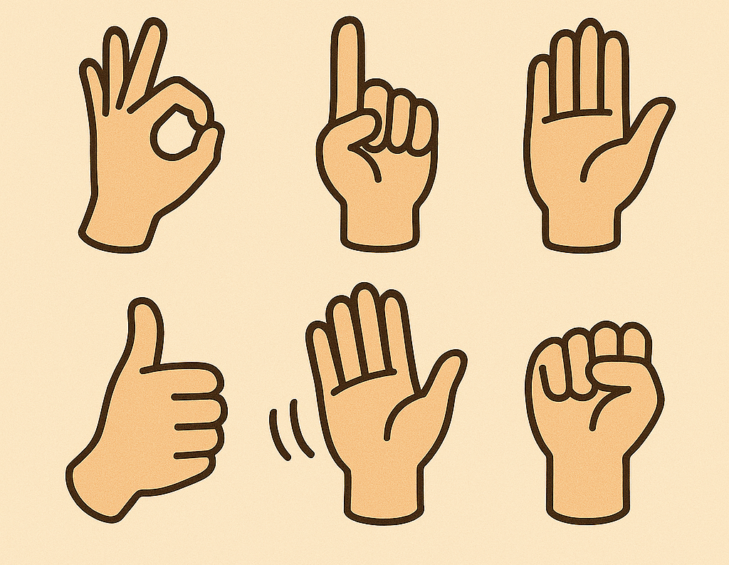
＊１ 視覚的なヒント
☞ 「易しいことば」にプラスして理解をたすける工夫を！
▸コミュニケーション
ボード （例）
▸多言語医療問診票
（例）
▸ネット検索
（画像・動画）
▸ジェスチャー
＊明治安田心の健康財団HPより引用
＊かながわ国際交流財団HPより引用
29

Slide 30
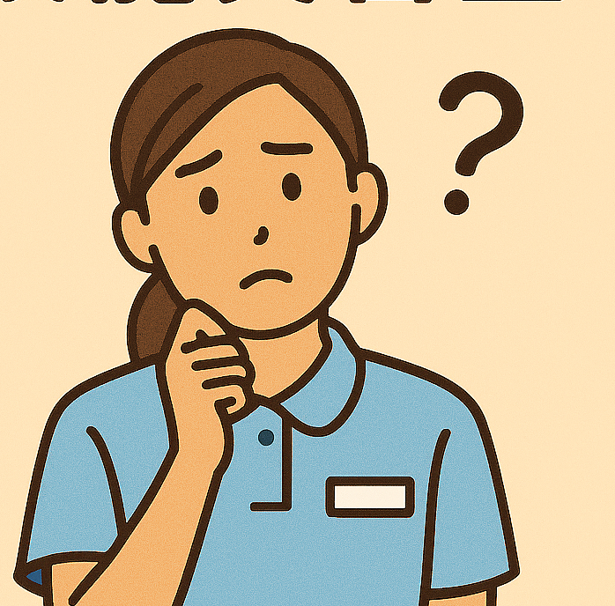
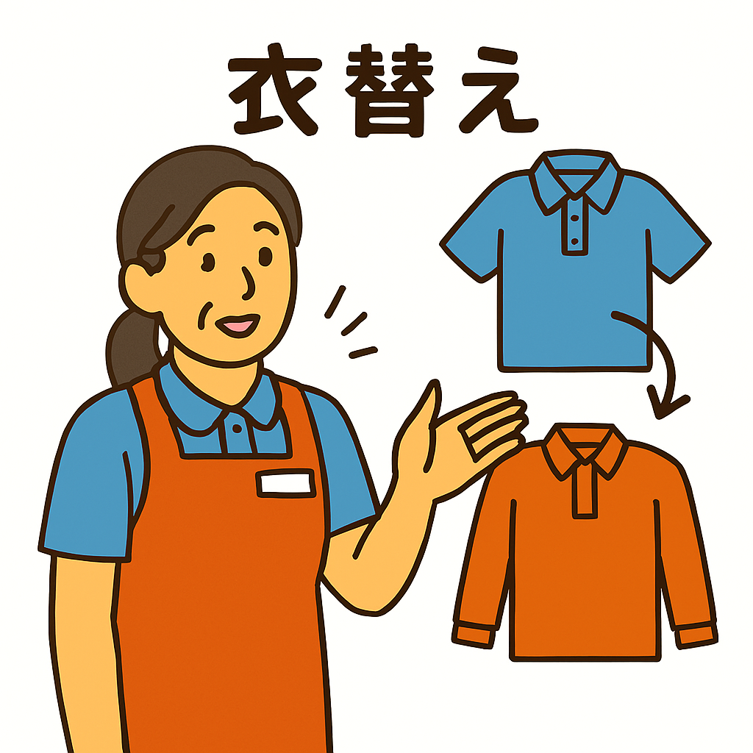
＊2 相手の反応を観察し、理解しているか確認しながら話す
要点を先に！
今日は「衣替え」をお願いします。
コロモガエ・・・？
日本では6月と10月にタンスの中の服を交換します。
そうですか。
どの服ですか。
利用者さんの夏服と冬服を
入れ替えてください。
イレカエ・・・？
タンスから夏服を出して、冬服を入れてください。
ああ！
わかりました。
じゃ、10月の衣替えをします。
今日は何をしますか？
利用者さんのタンスの夏服を出して冬服を入れます。
そうです。よろしくお願いします。
30

Slide 31
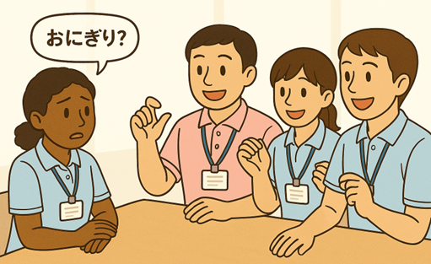
＊3 「思い込み」 が相手を傷つけることもあります
（マイクロアグレッション）
○○人は優しいよね。
漢字読めないよね。
難しいもんね。
日本語が上手だね！
お箸が使えるなんてすごい！
難しいことは
やらなくていいからね。
インドネシア人だから、
豚肉はダメだよね
31

Slide 32
５. まとめ
（参考資料・解答例）
32

Slide 33


５．「やさしい日本語」 まとめ
「外国人のための特別な日本語」ではなく、みんなに伝わる日本語。
言葉をやさしくすることで人と人との距離を縮めるツールであるが、「魔法の言葉」
ではなく（言葉のAED）、相手によって使い分ける！ 伝え方に解答はない！諦めない！
❤️ やさしい日本語と「外国人従業員」のチカラ
・外国人： 安心して働き、暮らせ、自信を持って行動できる
・ケア： 伝え直しの手間が減り、業務効率や安全性が向上
多様な視点でケアの見直しができ、見える化・標準化で質が上がる
・チーム： 伝わる申し送り・記録により、連携が強化できる
・利用者: 笑顔・会話刺激や「教えてあげる」役割意識で生活が活性化
・組織： 指導力向上・離職率の低下、信頼向上
❤️やさしい日本語の実践ポイント
「はさみの法則」＋態度・伝える工夫！
多様性を受入れ、外国人を育てられる施設は「組織の成長」につながります！
33
Notes:
「やさしい日本語」は、“言葉”を変えることから始まるでも、本当に変わるのは“関係”と“社会”です。やさしい関係づくりが、強くやさしい社会を育てます。
良い人間関係・コミュニケーションが日本語上達のカギ！
異文化を共に楽しみ、絆を深められる空気づくりを！

Slide 34
参考資料・図書等
34

Slide 35
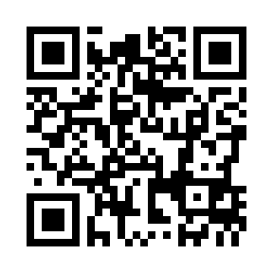
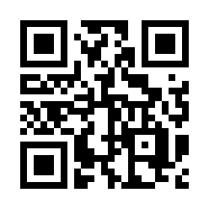
お役立ち資料集
参考1
【チェックサイト】
● 「やさにちチェッカー」
http://www4414uj.sakura.ne.jp/Yasanichi1/nsindan/
自分が「やさしい日本語」にした文章をチェックして診断してくれる機能。
語彙・漢字・硬さ・長さ・文法にわけて診断し、表にしてくれます。
● 「チュウ太のやさしくなーれ」
http://yasashii.overworks.jp/
難しい文章を入れて「やさしくなーれ」ボタンを押すと、下に「やさしい日本語」
訳が出てきます。言い換えられない言葉は、下線部にカーソルをあてると、
その説明が見られるようになっています。
● スマホ用【多言語音声翻訳アプリ＜ボイストラ＞】VoiceTra®
https://voicetra.nict.go.jp/
🞄 話しかけると外国語に翻訳してくれる音声翻訳アプリ。逆翻訳機能あり。
🞄 翻訳できる言語は31言語で、ダウンロード、利用も無料。
35

Slide 36

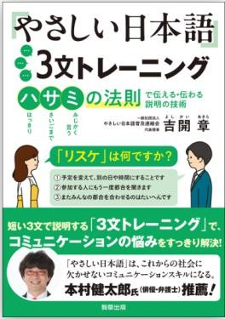
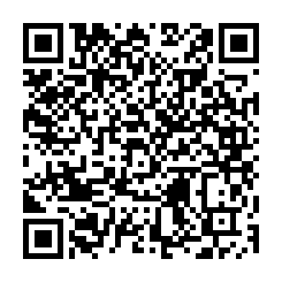
【 参考資料 】
参考2
【書籍】
『増補版 入門・やさしい日本語 外国人と日本語で話そう』吉開章著 アスク出版
『やさしい日本語３文トレーニング「ハサミの法則」で伝える・伝わる説明の技術』吉開章著 駒草出版
【動画】
やさしい日本語ツールズム研究会
「３文クッキング」https://www.youtube.com/@yasanichi
「やさしい世界」https://www.youtube.com/watch?v=2fYxhoUwqAg
★入管庁ガイドライン 3文トレーニング公開リスト☞
https://docs.google.com/spreadsheets/d/188V7AgmtXXj7ehq2p49JNN1H3GesTvgGUM9QAhRJCU
0/edit?gid=1026920893#gid=1026920893
36

Slide 37
練習問題 【解答例】
37

Slide 38
【練習１】 情報整理
下の会話文から、日本人が伝えたいことは何でしょうか。
⑴
（休憩時間を過ぎてもスマホを見ている人に）
日本人： 何、見てるの？
外国人： YouTubeです。
日本人： ・・・。 休憩って何時から？
外国人： 11：45です。
日本人： 12：50だよ・・・？
遠まわし、
あいまい、
言葉足らずで
全然伝わらない
伝えたいこと
休み時間は12:45時までです。
仕事に戻ってください。
時間を守ってください。
38

Slide 39
【練習１】 情報整理
下の会話文から、日本人が伝えたいことは何でしょうか。
⑵
明日のレクリエーション、詳細は明日説明するけど、
ホールで幼稚園の子供の発表会だから、昼食が
終わったら午後イチでレイアウトを変えるんだけど、
テーブルを後ろに下げて、椅子は半円形に並べて
もらおうと思ってるのよ。 よろしくね。
伝えたいこと
明日、昼ご飯の後、すぐにレクリエーションの準備をします。
ホールのテーブルとイスを移動しますから、手伝ってください。
（ホールの後ろにテーブルを置きます。椅子はステージの前に円く並べます。）明日、詳しく説明します。
39

Slide 40
【練習２】言い換える
「これだけは！」 ―言い換えのコツ―
「です・ます」「～てください」の形を使う！
シンプルな言葉を使う！ × 専門用語・バラバラの表現・オノマトペ
和語を使う！ × 漢語・カタカナ語・敬語
「誰が」「何を」などを入れて関係を明確にする！
１．難しい言葉を使わないで、シンプルな表現にしてみましょう。
⑴
疾 病
疾 患
病（やまい）
⑵
床に就く
ベッドに入る
就寝する
⑶
中止する
キャンセルする
見合わせる
病気
寝ます
やめます
40
Notes:
① 受け持つ（担当する）：「受ける」＋「持つ」 ② 思い付く（良い考えが出る）：「思う」＋「付く」

Slide 41
【練習２】 言い換える
２．人によって表現が異なる「バラバラ言葉」は分かりにくいため、
施設で統一して外国人に伝えると理解しやすいでしょう。
⑴ あなたの施設ではどんな表現が使われやすいか、どれが適切か考えましょう。
お手洗い・洗面所・トイレ・
便所・ パウダールーム・
化粧室・厠
寝巻き・就寝着・寝衣・
パジャマ・部屋着・夜着・ナイトウェア・浴衣
⑵ また、他にどんなバラバラ言葉があるか考えてみましょう。
皆さんで考え、施設内で統一できるようにしてみましょう。
41
Notes:
シンプル：二重否定×、曖昧な言い方× など
① 受け持つ（担当する）：「受ける」＋「持つ」 ② 思い付く（良い考えが出る）：「思う」＋「付く」

Slide 42
【練習２】 言い換える
３．下の表現を「やさしい日本語」にしてみましょう。
⑴ （仲間と）打ち解けた？ ➝＿＿＿＿＿＿＿＿＿＿＿＿＿＿
⑵ （利用者に）寄り添う ➝＿＿＿＿＿＿＿＿＿＿＿＿＿＿＿
⑶ 身分証明書はお持ちですか➝＿＿＿＿＿＿＿＿＿＿＿＿＿
⑷ 頭がガンガンする➝＿＿＿＿＿＿＿＿＿＿＿＿＿＿＿＿＿
⑸ おっかねんなー（群馬弁） ➝＿＿＿＿＿＿＿＿＿＿＿＿
⑹ 田中さん、トイレに行きたそうじゃない？
➝ ＿＿＿＿＿＿＿＿＿＿＿＿＿＿＿＿＿＿＿＿
もう仲良くなりましたか？
話をよく聞いて、安心できるようにします
パスポートか在留カードはありますか
頭が叩かれるように痛いです
怖いですね
田中さんのトイレ介助をお願いします
42

Slide 43
【チャレンジ問題】 次の入浴介助に関する説明を「はさみの法則」で 短く言います。
区切るところに「／」を入れ、次に分かりやすい伝え方を考えましょう。
1. 短く！
入浴介助が終わったばかりで、お疲れのところ申し訳ないんだけど、
昨日の掃除があまくて、今日ちょっと滑りやすくて危なかったので、
ちょっと丁寧めに掃除をお願いしたいのと、シャンプーがだいぶ減って
きてるから、ついでに補充もお願いしたいんだけど、ひとりで大丈夫かな？
2. 情報整理
3. 伝わりやすい工夫
① 入浴介助が終わったばかりですね。
② お疲れのところ申し訳ありません。
③ 昨日の掃除があまかったです。
④ 今日ちょっと滑りやすくて危なかったです。
⑤ ちょっと丁寧めに掃除をお願いします。
⑥ シャンプーがだいぶ減ってきています。
⑦ ついでに補充もお願いしたいです。
⑧ ひとりで大丈夫ですか？
（言い換え、時系列、～が）
④ 今日、お風呂の床が滑りました。
利用者さんが転んで、けがをする
かもしれません。
⑤ 掃除のとき、洗剤を全部流してください。
⑥ シャンプーが少ないときは
⑦ 足してください。
⑧ ひとりでお風呂の掃除ができますか？
43

